Slide 1
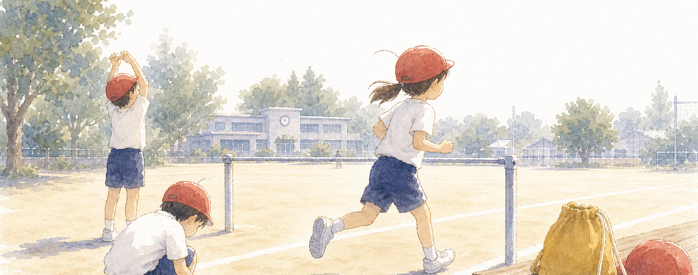
School Stock
体育 学習カード
全31枚｜たんげんカード＋毎時間の ふりかえりカード｜低・中・高学年
つかい方（3ステップ）
たんげんの はじめ：「たんげんカード」を1人1枚。めあてを書いて、わざの 名前を みんなで たしか
める。
毎時間の おわり：「ふりかえりカード」（A4を 半分に 切って 使う）に 3分で 書く。たんげんカードの
きろく表にも ◎○△。
たんげんの おわり：たんげんカードの ふりかえり欄へ。できるように なった わざが 一目で わかる。
カードの ラインナップ
学年 | たんげんカード（全27枚）＋ふりかえりカード（学年別3種）
低学年 9枚＋1 | 体つくりあそび／マットあそび／てつぼうあそび／とびばこあそび／こていしせつあそび／はし る・とぶあそび／みずあそび／ゲーム・おにあそび／ひょうげんリズムあそび
中学年 9枚＋1 | 体つくり運動／マット運動／鉄棒運動／跳び箱運動／走・跳の運動／水泳運動／ゲーム／表現運動 ／保健（3・4年）
高学年 9枚＋1 | 体つくり運動／マット運動／鉄棒運動／跳び箱運動／陸上運動／水泳運動／ボール運動／表現運動 ／保健（5・6年）
先生方へ
印刷は A4 等倍・白黒でも 使えます。低学年カードは 文字を 大きく して あります。
わざ名は 文部科学省・スポーツ庁「小学校体育（運動領域）指導の手引き」の 例示に そろえて いま
す。
学校・学級の 実態に 合わせて、行の 数や わざの 選び方は 自由に 調整して ください。
子どもたちの「できた！」が ふえますように。
© School Stock｜体育 学習カード

